Slide 1

ỦY BAN NHÂN DÂN HUYỆN BÌNH CHÁNH
TRƯỜNG TIỂU HỌC TÂN NHỰT 6
BÀI GIẢNG TOÁN LỚP 2
TUẦN 14

Slide 2
Thứ Sáu, ngày 24 tháng 12 năm 2021
Toán
BIỂU ĐỒ TRANH (TIẾT 2)

Slide 3

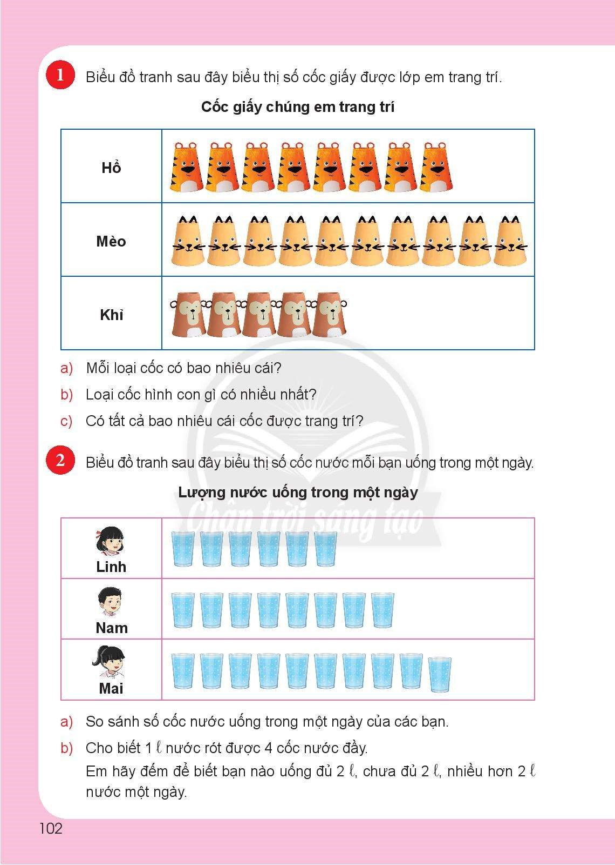
Bài 1: Biểu đồ tranh sau đây biểu thị số cốc giấy được lớp em trang trí:
Đại diện nhóm trình bày
Thảo luận nhóm đôi
+ Biểu đồ này gồm 3 hàng.
+ Hổ: 8 cái cốc; Mèo: 10 cái cốc; Khỉ: 5 cái cốc.
+ Mỗi cái cốc được thể hiện bằng hình vẽ cái cốc.
+ Biểu đồ này gồm mấy hàng?
+ Hãy kể tên số cốc ở mỗi hàng?
+ Mỗi cái cốc được thể hiện như thế nào?
Giáo dục HS giữ vệ sinh các vật dụng cá nhân, vệ sinh môi trường (sử dụng cốc giấy dùng một lần thay cho cốc nhựa), vệ sinh trong ăn uống (ăn chín, uống sôi) ,...

Slide 4
Bài 2: Biểu đồ tranh sau đây biểu thị số cốc nước mỗi bạn uống trong một ngày:
+ Biểu đồ này gồm mấy hàng?
+ Mỗi hàng thể hiện số cốc nước của mấy bạn?
+ Mỗi cái cốc được thể hiện như thế nào?
+ Đếm số cốc nước của từng bạn?
+ Biểu đồ này gồm 3 hàng.
+ Mỗi hàng thể hiện số cốc nước của 1 bạn.
+ Mỗi cái cốc được thể hiện bằng hình vẽ cái cốc.
+ Linh: 6 cốc nước; Nam: 8 cốc nước; Mai: 10 cốc nước.

Slide 5
Bài 2: Biểu đồ tranh sau đây biểu thị số cốc nước mỗi bạn uống trong một ngày:
Thảo luận nhóm đôi
a)Bạn Nam uống nhiều nước hơn bạn Linh nhưng uống ít hơn bạn Mai.
a)So sánh số cốc nước uống trong một ngày của các bạn?
b)Cho biết 1l nước rót được
4 cốc nước đầy.
Bạn Nam uống đủ 2l, bạn Linh chưa đủ 2l, bạn Mai uống nhiều hơn 2l nước mỗi ngày.
b)Cho biết 1l nước rót được
4 cốc nước đầy.
Em hãy đếm để biết bạn nào uống đủ 2l, chưa đủ 2l, nhiều hơn 2l nước mỗi ngày?

Slide 6
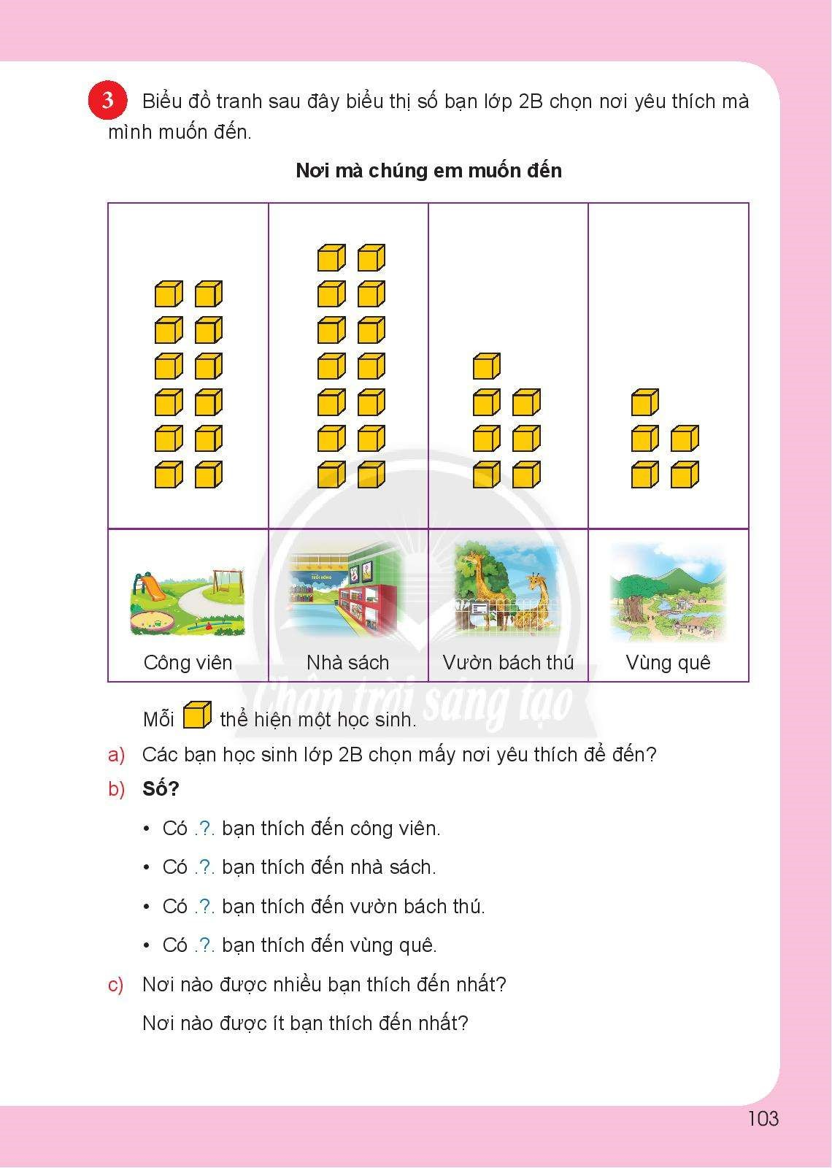
Bài 3: Biểu đồ tranh sau đây biểu thị số bạn lớp 2B chọn nơi yêu thích mà mình muốn đến:
+ Biểu đồ này gồm mấy cột?
+ Mỗi cột thể hiện điều gì?
+ Mỗi HS được thể hiện như thế nào?
+ Biểu đồ này gồm 4 cột.
+ Mỗi cột thể hiện số bạn học sinh muốn đến nơi đó.
+ Mỗi cột thể hiện bằng

Slide 7

Thảo luận nhóm đôi và ghi lại :
a)Các bạn học sinh lớp 2B chọn mấy nơi yêu thích để đến?
b)Số?
-Có …. bạn thích đến công viên?
-Có …. bạn thích đến nhà sách?
-Có …. bạn thích đến vườn bách thú?
-Có …. bạn thích đến vùng quê?
c)Nơi nào được nhiều bạn thích đến nhất?
Nơi nào được ít bạn thích đến nhất?

Slide 8
Đại diện nhóm trình bày :
a) Các bạn học sinh lớp 2B chọn 4 nơi yêu thích để đến.
b) Số?
- Có 12 bạn thích đến công viên.
- Có 14 bạn thích đến nhà sách.
- Có 7 bạn thích đến vườn bách thú.
- Có 5 bạn thích đến vùng quê.
c) Nhà sách được nhiều bạn thích đến nhất.
Vùng quê được ít bạn thích đến nhất.

Slide 9
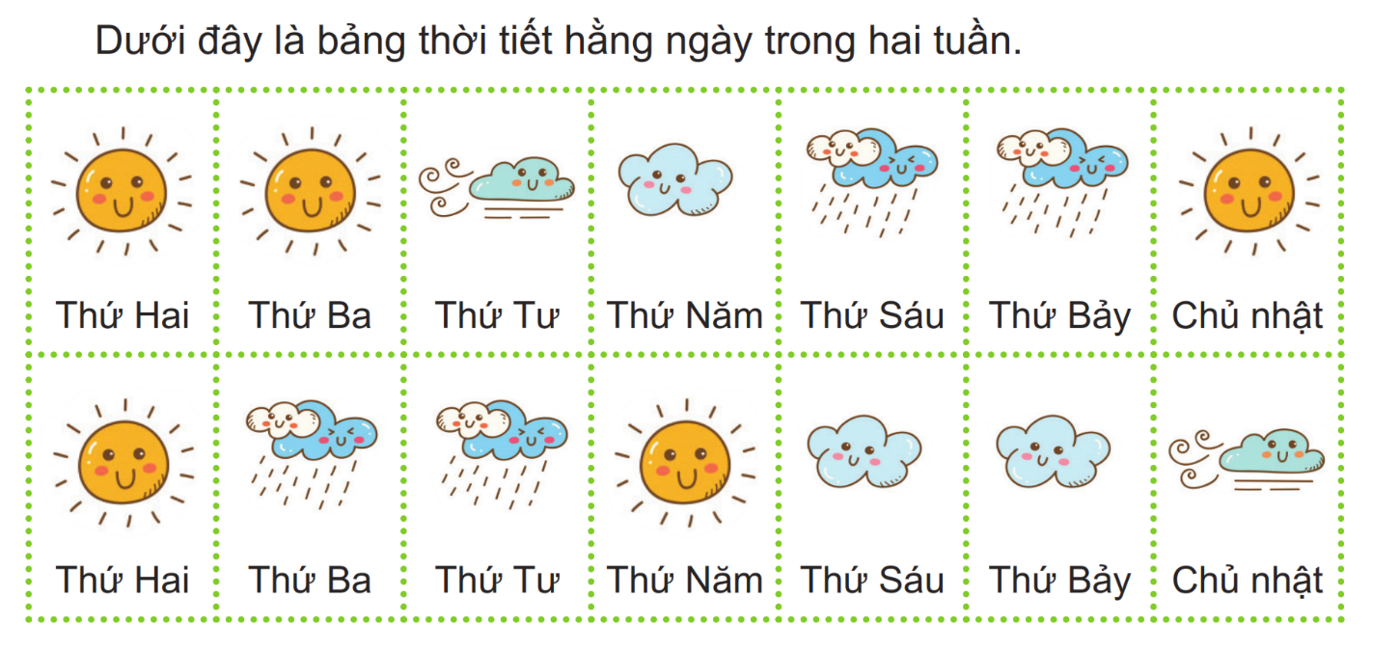
4. Tìm hiểu về thời tiết
a) Thu thập

Slide 10

Phân loại, kiểm đếm
Cùng bạn đếm số ngày nắng, ngày nhiều gió, ngày nhiều mây, ngày mưa trong hai tuần.

Slide 11
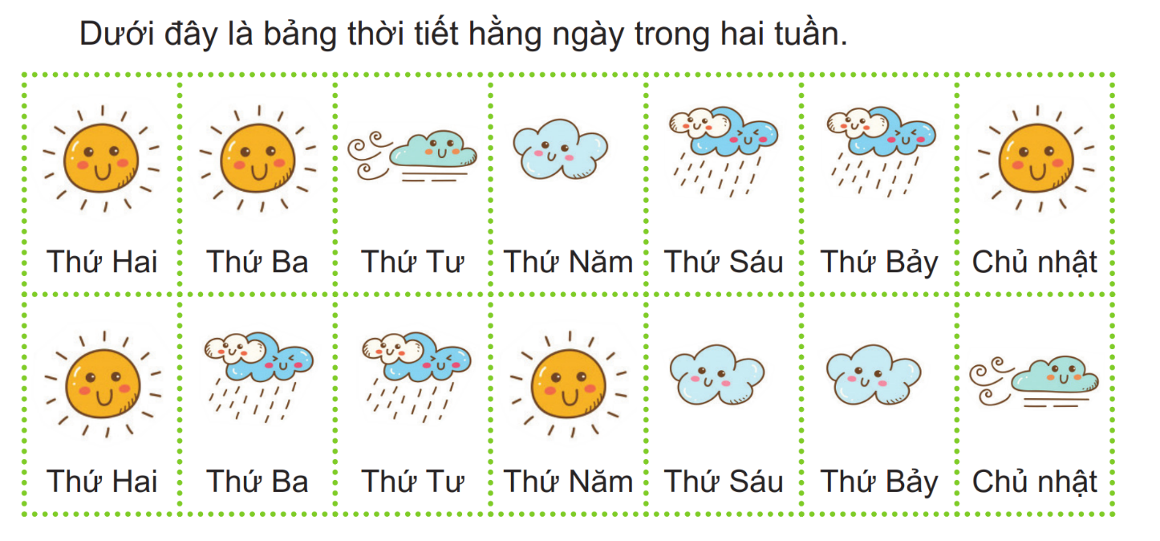
Phân loại, kiểm đếm
+ Ngày nắng: 5 ngày
+ Ngày nhiều gió: 2 ngày
+ Ngày nhiều mây: 3 ngày
+ Ngày mưa: 4 ngày

Slide 12


b) Đặt đồ vật ( ví dụ )vào bảng thể hiện số ngày của mỗi loại
5 ngày
2 ngày
3 ngày
4 ngày

Slide 13
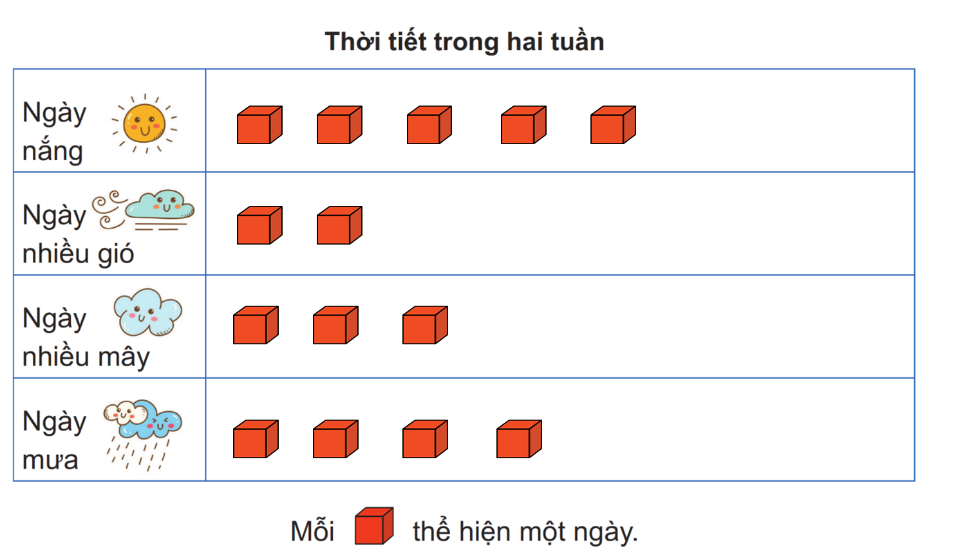
Số ngày nào nhiều nhất: ngày nắng, ngày nhiều gió, ngày nhiều mây, ngày mưa
Hai tuần là bao nhiêu ngày?
Hai tuần là 14 ngày
Số ngày nắng nhiều nhất.
Notes:
GV giáo dục HS về trang phục ra đường thích hợp cho mỗi loại thời tiết
- VD: đội mũ, nón, khi trời nắng, mặc áo mưa che dù khi trời mưa,……

Slide 14






